Slide 1

13 de septiembre de 2024
Comité de Fomento

Slide 2


Contenido
Presentación CGP Modalidad Locales e Interlocales
1.
2.
Presentación CGP Modalidad Metropolitanos
3.
Migración plataforma
4.
Varios

Slide 3
RETOS DEL PROGRAMA 2025
Armonización de las líneas con los programas estratégicos del P.D.D.
Migración del Programa a la plataforma de CULTURED
Ampliar la participación de nuevas organizaciones y organizaciones rezagadas

Slide 4
Que es el PDAC
El Programa Distrital de Apoyos Concertados promueve y fortalece la gestión e implementación de proyectos de iniciativa privada, de interés público y de carácter artístico, cultural, patrimonial y creativo, a ejecutarse en Bogotá acordes con el Plan de Desarrollo Distrital vigente, mediante convocatoria a personas jurídicas legalmente constituidas como entidades sin ánimo de lucro, a través de dos modalidades:
Modalidad de proyectos Locales e Interlocales
Modalidad de proyectos Metropolitanos

Slide 5


Proceso de Construcción CGP
Análisis de la participación e impacto en la convocatoria en la vigencia anterior de cada una de las líneas de participación .
Comentarios y sugerencias realizados por los participantes y proyectos apoyados.
Comentarios y recomendaciones realizadas por la entidad evaluadora - UNAL.
Revisión de PDD, y armonización con las líneas de participación

Slide 6
Armonización de Líneas con el PDD
Líneas tradicionales
Líneas tradicionales armonizadas al PDD
2024
2025
Eventos artísticos, culturales, patrimoniales o creativos
Procesos de producción y circulación de espectáculos de las artes escénicas. Recursos Ley de Espectáculos Públicos- LEP
Formación artística, cultural, patrimonial o creativa Dinamización de espacios físicos e infraestructuras Culturales
Ciudad Incluyente
Transformaciones culturales territoriales
Mi casa: lugar de encuentros y festivales
Procesos de producción y circulación de espectáculos de las artes escénicas. Recursos de la Contribución Parafiscal Cultural - Ley de Espectáculos Públicos (LEP)
Formación y fortalecimiento artístico, cultural, patrimonial o creativo
Dinamización de Espacios
Bogotá diversa e incluyente
Transformaciones culturales
Líneas con poca participación
Líneas participación nueva
Lectura, escritura y oralidad
Gestión del Patrimonio Cultural
Gestión del conocimiento
Comunidades de bien-estar: cultura del cuidado y la salud - Nueva!
Convergencia Digital: Cultura, tecnología y comunidad - Nueva!

Slide 7
Nuevas Líneas de Participación
Líneas de
6. Comunidades de bien-estar: cultura del cuidado y la salud.
Proyectos encaminados a promover actividades artísticas, culturales, patrimoniales o creativas que contribuyan al mejoramiento de la calidad de vida, de la salud mental y física y al buen vivir de las y los habitantes a nivel barrial o veredal, de la localidad o localidades a intervenir.
En esta línea se podrán presentar proyectos relacionados con: bienestar y hábitos saludables en espacios públicos, arte terapia con distintos enfoques y, terapias expresivas para sanar vínculos y lograr superación de traumas.
Se espera que las acciones de los proyectos presentados incentiven el bienestar de las comunidades beneficiarias, aprovechando distintos espacios públicos y comunitarios. Haciendo uso de prácticas terapéuticas novedosas, bajo el enfoque de acción sin daño y promoviendo las prácticas artísticas, culturales, patrimoniales y creativas como parte de su cotidianidad, en pro de la construcción de una ciudad cuidadora, consciente y con capacidades para mejorar la calidad de vida de sus habitantes. Adicionalmente, los proyectos deberán expresar de manera clara su aporte a la mejora: en la vitalidad, en los hábitos de vida saludables, en el cuidado de sí y de los otros, en la capacidad de resiliencia y en la calidad de vida individual y colectiva.

Slide 8
8. Convergencia Digital: Cultura, tecnología y comunidad
Proyectos encaminados a integrar las prácticas artísticas, culturales, patrimoniales o creativas a la tecnología y la gestión del conocimiento, en la vida cotidiana a nivel distrital.
En esta línea se podrán presentar proyectos para la generación, sistematización, análisis, preservación, transmisión, difusión o circulación de contenidos en formatos sonoros, audiovisuales, literarios o editoriales, digitales-transmedia o multiplataformas, nuevos medios y tecnologías, por medio de videojuegos, tecnologías inmersivas y emergentes, podcasts, webcasts, entre otros.
Los proyectos presentados deberán incorporar en su desarrollo, estrategias para la reducción de las brechas digitales, y para la construcción de memoria colectiva y el tejido social y, aportar al fortalecimiento del ecosistema cultural de la ciudad.
22/08

Slide 9
Proceso de construcción Nueva Plataforma Sicon
Evaluación Inicial: Revisión de SICON que identificó problemas de actualización, usabilidad y altos soportes en procesos de inscripción.
Nuevo Diseño: Desarrollo de una nueva plataforma con tecnologías más modernas para mejorar la experiencia de usuario.
Optimización del repositorio de datos: Se reorganizó la forma en que la información está estructurada para mejorar el funcionamiento y facilitar la navegación dentro de la plataforma.
Desarrollos de servicios orientados a la nube: se utiliza tecnologías que permitan escalar los servicios a la nube
Levantamiento de información específico por programa: permite dar detalle a las necesidades puntuales de cada programa
Comentarios y recomendaciones realizadas por la entidad evaluadora - UNAL.

Slide 10
Proceso de construcción migración a Cultured
Decisión de Migración: Se decidió migrar de Drupal a CultuRed debido a limitaciones de escalabilidad y usabilidad en Drupal.
Diseño y Desarrollo de CultuRed: Nueva plataforma diseñada con enfoque en mejorar la experiencia de usuario y eficiencia en la gestión cultural.
Migración de servicios: mantener la disponibilidad de información pero con una mejor experiencia
Mejoras en la Interfaz (UX/UI): Simplificación de la navegación, con menús más claros y botones de acción visibles.
Implementación Gradual: Despliegue progresivo de CultuRed para minimizar interrupciones y garantizar la adopción por parte de los usuarios.
Ciberseguridad: Mejora en protocolos y tecnología que permitan prevenir ataques informáticos

Slide 11

Ejecución del proyecto
Asignación de recursos
Un analista de requerimientos
Cuatro desarrolladores
Un gerente de proyectos
Equipo funcional del PDAC a disposición para levantamiento de información
Equipo de plataformas como orquestador de los grupos de interés y entidades del sector, también como desarrolladores de funcionalidades de integración
Mesas de trabajo para refinamiento en los levantamientos
Seguimiento y control
Pruebas sobre los desarrollos entregados
Seguimiento al Cronograma

Slide 12



Objetivos Migración del Programa de Apoyos a Cultured y Nuevo SICON
CULTURED
Nuevo SICON
Superar Problemas de caída de servicio
Mejora experiencia de usuario
Facilidad en la interacción con la navegación
Cambiar plataforma en lógica del PDE
Mejoras en la Ciberseguridad
Mejorar Dificultades en la navegación
Superar las dificultades de generar desarrollos nuevos por su tecnología
Migración a la nube disminución de caídas del servicio.
Superar Vulnerabilidad de la seguridad
5 meses de trabajo conjunto con Planeación y la OTI
https://dev-cultured.scrd.gov.co/
https://qa-fomento.scrd.gov.co/

Slide 13
Cronograma
20 de septiembre de 2024
Publicación de la convocatoria
26 de septiembre de 2024
Apertura de la convocatoria en SICON
07 de noviembre de 2024
Cierre de la convocatoria
Verificación y evaluación de proyectos
08 al 27 de noviembre de 2024
Verificación de documentación administrativa y técnica
24 de diciembre de 2024 al
08 de enero de 2025
Evaluación de la idoneidad de la entidad participantes interlocales
15 de enero de 2025 al
17 de febrero de 2025
Evaluación técnica de los proyectos participantes (ambas modalidades)
21 de Marzo de 2025
Publicación listado de proyectos de elegibles
1 de mayo al 15 de diciembre de 2025
Periodo de ejecución de propuestas apoyadas

Slide 14
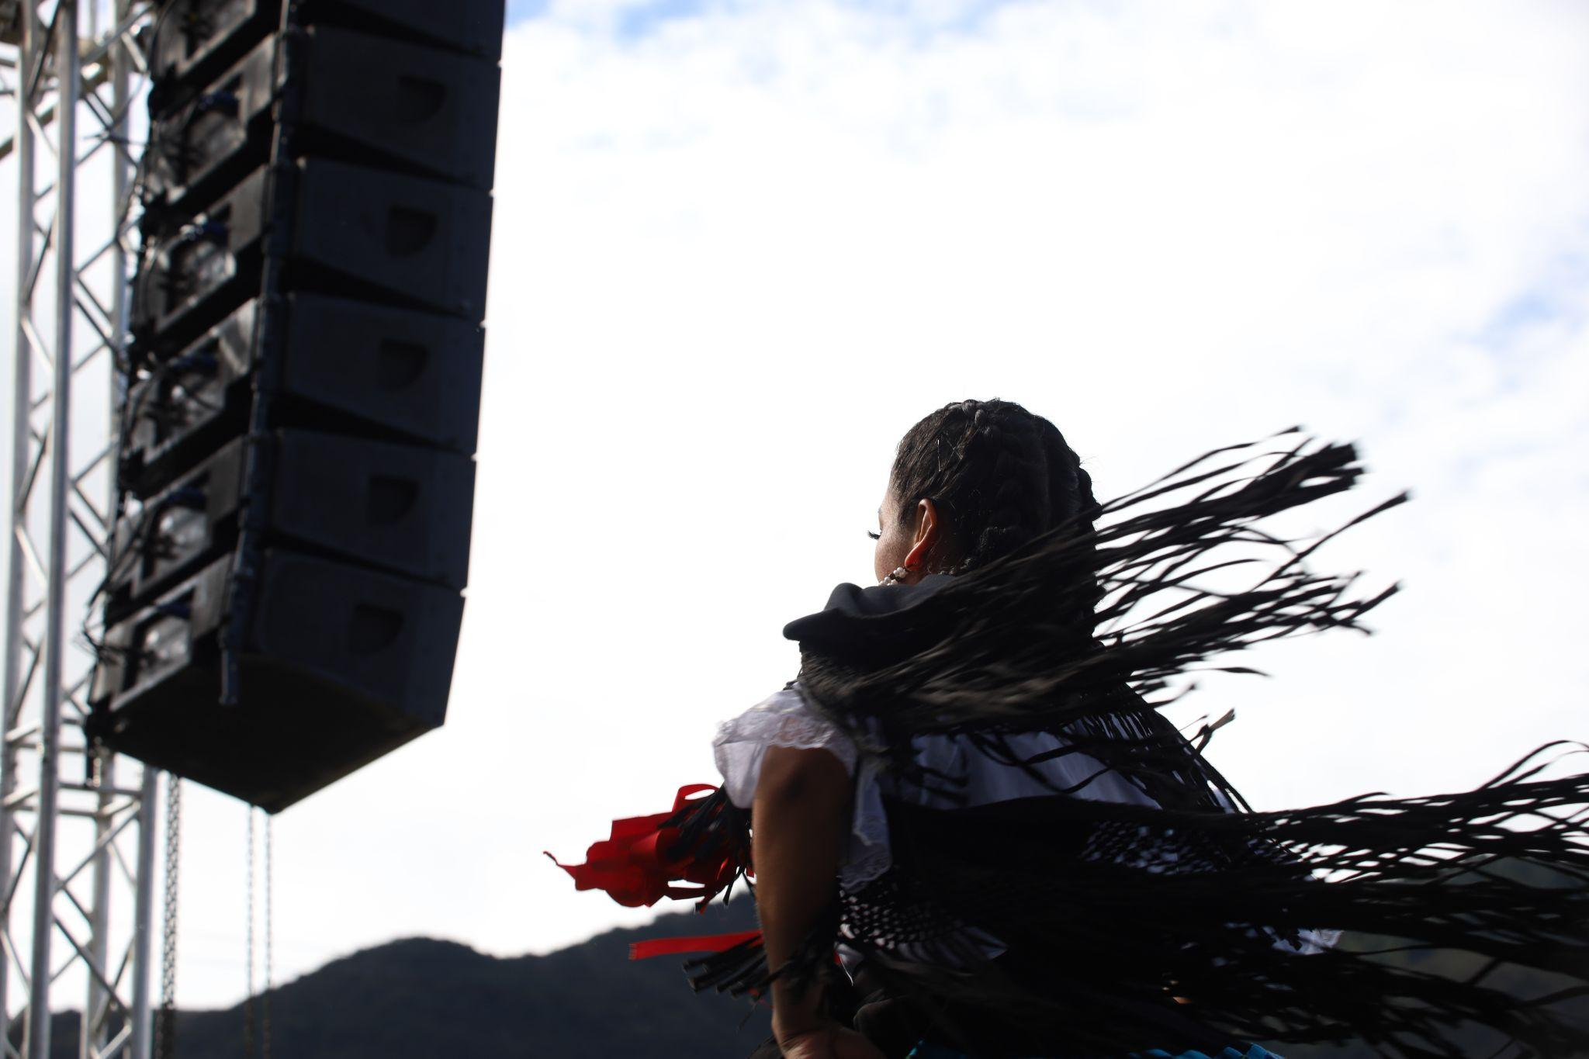
Proyectos Locales e Interlocales
Convocatoria abierta (Definición 2025)
Son proyectos de iniciativa privada, de interés público y presentados por una entidad sin ánimo de lucro de carácter artístico, cultural, patrimonial y creativo. Los proyectos locales e interlocales tienen alcance directo en el territorio y la población, barrial o veredal, de una o varias localidades de Bogotá D.C., entendidos los conceptos de barrio y vereda de manera multidimensional en su vecindad física, territorial, sociocultural e identitaria. Además:
Pueden ser nuevos o recurrentes (con versiones anteriores) con proyección en la localidad o localidades que intervienen.
Aportan a la construcción y al fortalecimiento de la dinámica del ecosistema cultural en la localidad o localidades que intervienen.

Slide 15
Proyectos Locales e Interlocales
2022
¿Quiénes pueden participar? *
ESALES constituidas en Colombia con domicilio
sede en Bogotá
Existencia igual al tiempo de ejecución del proyecto
+ 3 años
Objeto social relacionado con la ejecución de proyectos culturales
Idoneidad y experiencia en la ejecución de proyectos en Bogotá D.C
Registradas en la plataforma SECOP II
*Sin modificaciones respecto a las CGP 2024.

Slide 16
Proyectos Locales e Interlocales
Proyectos a Participar *
2022
Nuevos: iniciativas que no han recibido apoyo a través del PDAC.
Recurrentes: iniciativas que han sido apoyadas al menos una vez por el PDAC.
Recursos de apoyo *
Hasta el 70% del valor total del proyecto.
*Sin modificaciones respecto a las CGP 2024.

Slide 17
Proyectos Locales e Interlocales
2022
Documentos técnicos
Documentos para participar
2022
1. Proyecto diligenciado a través de la plataforma – CULTURED
2. Soportes del proyecto en caso de versiones anteriores : Registros y soportes que den cuenta de la trayectoria del proyecto en caso de contar con versiones anteriores (reseñas de prensa, registro fotográfico y audiovisual, material de promoción y difusión, entre otros).

Slide 18
Documentos Administrativos para participar
Certificado de existencia y representación legal
Estatutos de la entidad
Certificado de inspección, vigilancia y control de la entidad participante
Documento de identidad del representante legal
Documento de autorización al representante legal para suscribir contratos con la SCRD y sus entidades adscritas.
RUT – Registro Único Tributario
RIT - Registro de Información Tributario
Certificado de paz y salvo por concepto de aportes parafiscales y seguridad social
Certificación de personas políticamente expuestas
Mínimo dos (2) certificaciones o actas de liquidación, expedidas por entidades públicas o privadas con las cuales la entidad participante haya suscrito contratos o convenios en los últimos siete (7) años. *
Carta de que la entidad participante cuenta con infraestructura física
Manifestación escrita de conformación de alianza sectorial
Carta de compromiso de cofinanciación
Registro PULEP como productor
Ampliación de Participación
Novedades
*Mínimo dos (2) certificaciones o actas de liquidación, expedidas por entidades públicas o privadas con las cuales la entidad participante haya suscrito contratos o convenios en los últimos siete (7) años. En las CGP de 2024 se solicitaban 5 años.
Inclusión Nota 2: Si la constitución de la entidad es menor a tres (3) años, la entidad deberá manifestar al momento de inscripción, su interés en acogerse al numeral 2.5 del artículo 2.2.1.1.1.5.2. del decreto 1082 de 2015 (Experiencia de los integrantes de su junta directiva).

Slide 19
Proyectos Locales e Interlocales
Causales de rechazo
Incluir actividades que se desarrollen antes del 01 de mayo o después del 15 de diciembre de 2025.
Estar incurso en alguna restricción. Presentar información que induzca a error.
Haber sido sancionado o haberse declarado el incumplimiento.
Que el proyecto sea presentado por una organización sin ánimo de lucro del sector privado o que en su objeto social no incluya procesos, proyectos y actividades de carácter cultural.
Que la entidad participante no se encuentre registrada en la plataforma SECOP II.
2022
Presentar más de un proyecto a la convocatoria.*
No ser una persona jurídica de derecho privado sin ánimo de lucro (ESAL).
Presentar un proyecto que se ejecutará por fuera de Bogotá D.C.
No realizar la inscripción y presentación del proyecto a través de la plataforma – CULTURED*
Inscribirse en una línea que no corresponde.
No subsanar los documentos requeridos.
No aportar alguno de los documentos técnicos solicitados.
Que el valor solicitado como apoyo supere el 70% del valor total del proyecto.
* Salvo sí el proyecto es fruto de una alianzas estratégica

Slide 20
Proyectos Locales e Interlocales
2022
Verificación y evaluación
2022
Verificación documental
Evaluación administrativa y técnica
Verificación del cumplimiento idoneidad administrativa de la entidad participante
Evaluación técnica del proyecto participante
Administrativa
● Articulación con PDD
● Antecedentes del proyecto
.● Aportes a la del problematica.
Pertinencia y Bases Contextuales
Técnica
Idoneidad administrativa
● Experiencia
● Cumplimiento contractual
● Congruencia entre metas, objetivo
● Formulación del Proyecto ● Presupuesto
● Cronograma
● Recurso humano
Coherencia
Viabilidad Proyecto
Impacto
● Aportes a la línea de participación
● Estrategias de medición
Sustentación
● Presentación ante el equipo evaluador

Slide 21
RESUMEN MODALIDAD PROYECTOS LOCALES E INTERLOCALES
Flexibilización de la requisitos de participación para entidades nuevas y que no han tenido experiencia en los últimos años.
Armonización líneas de participación con los programas estratégicos del PDD (8 Líneas)
Puntaje mínimo para asignación de recursos 70 puntos
Inclusión de nota de priorización a la retribución de talento humano.

Slide 22

Modalidad Proyectos Metropolitanos

Slide 23
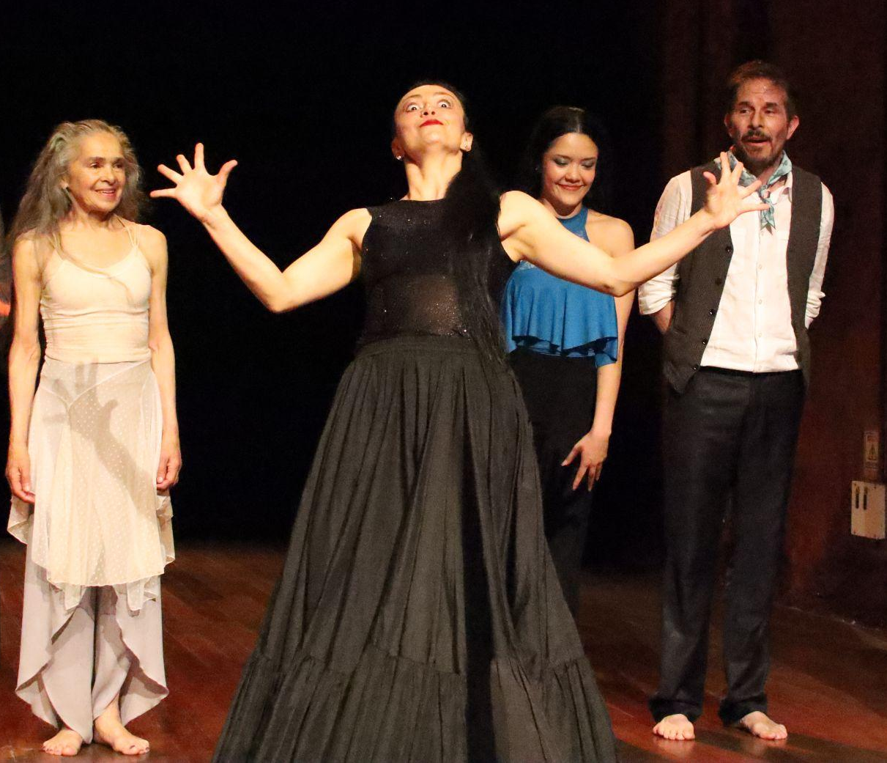
Proyectos Metropolitanos
Criterios de invitación
2022
1. Trayectoria del proyecto
Mínimo siete (7) ediciones o siete (7) años de permanencia y programación continua.
Haber recibido apoyo del PDAC por lo menos una (1) vez
2. Reconocimiento a nivel nacional e internacional
Publicaciones y difusión en medios y prensa (mín. 10)
Participación de invitados y/o circulación de contenidos nacionales e internacionales (mín. 10)
3. Impacto, incidencia y alcance a nivel metropolitano
Cobertura y alcance del proyecto (mín. 5 localidades)
Empleos directos o indirectos generados por el proyecto (mínimo 10)
Cantidad de asistentes o participantes en el proyecto (mínimo 500 personas en promedio)
*Sin modificaciones respecto a las CGP 2024.

Slide 24
Proyectos Metropolitanos
¿Quiénes pueden participar?
ESALES constituidas en Colombia con domicilio
o sede en Bogotá
Haber recibido invitación directa a participar en la presente.convocatoria*.
Existencia igual al tiempo de ejecución del proyecto + 3 años
Objeto social relacionado con la realización de proyectos culturales
Idoneidad y trayectoria en la ejecución de proyectos en Bogotá D.C
Registradas en la plataforma SECOP II
*Socialización de las CGP con organizaciones del Acuerdo 996 de 2023.

Slide 25
Proyectos Metropolitanos
2022
Listado de proyectos invitados históricamente
Nº
Proyecto
Entidad
histórico/apoyo
1
Bogotá Short Film Festival / Festival De Cortos De Bogotá - Bogoshorts
CORPORACIÓN IN VITRO VISUAL
2
Bogotá International Film Festival - Biff
FUND. PATRIMONIO FÍLMICO COLOMBIANO
3
Bogotá Music Market | BOMM
CÁMARA DE COMERCIO DE BOGOTÁ
4
Temporada de Ópera
FUNDACIÓN CAMARÍN DEL CARMEN
5
Festival de Mujeres en Escena por la Paz
CORPORACIÓN COLOMBIANA DE TEATRO
6
FAICP-Festival Artístico Internacional Invasión de Cultura Popular "Carnaval de la Alegría”
FUNDACIÓN TCHYMINIGAGUA
7
Festival Internacional de Títeres Manuelucho
FUNDACIÓN DE TÍTERES Y TEATRO LA LIBÉLULA DORADA

Slide 26
Proyectos Metropolitanos
Nº
Proyecto
Entidad
8
Festival Internacional de Teatro de Calle Al
Aire Puro - FITCAP
FUNDACIÓN TEATRO TALLER DE COLOMBIA
9
Proyecto Expositivo y Educativo MAMBO
MUSEO DE ARTE MODERNO
10
Festival de Música Sacra
CORPORACIÓN INTERCOLOMBIA
11
Festival de Cine: Infancia y Adolescencia
CORPORACIÓN FESTIVAL DE CINE E INFANCIA Y ADOLESCENCIA
12
Muestra internacional de artes escénicas movimiento continuo
CORPORACIÓN CULTURAL SUEÑO MESTIZO
13
Fotográfica Bogotá
FOTOMUSEO MUSEO NACIONAL DE FOTOGRAFÍA
14
Muestra Internacional Documental de Bogotá - MIDBO
CORPORACIÓN COLOMBIANA DE DOCUMENTALISTAS ALADOS
15
Festival de Literatura de Bogotá
FUNDACIÓN FAHRENHEIT 451
16
Bogotá Audiovisual Market - BAM
FONDO MIXTO DE PROMOCIÓN CINEMATOGRÁFICA PROIMÁGENES COL.

Slide 27
2022
Proyectos Acuerdo 906 de 2023 Concejo de Bogotá
No | Proyecto | Entidad
1 | Festival Internacional de Cine de Bogotá. | BOGOCINE
2 | Encuentro Internacional de Expresión Negra | FUNDACIÓN CULTURAL COLOMBIA NEGRA
3 | Festival Estudiantil Teatro Nacional. FETB | FUNDACIÓN TEATRO NACIONAL
4 | Festival de Jazz del Teatro Libre. | FUNDACIÓN TEATRO LIBRE
5 | Bienal de Arte de Suba. | CORPORACIÓN MOVIMIENTO ARTÍSTICO CULTURAL E INDIGENA
*Se deben socializar las CGP con las organizaciones y verificar el cumplimiento de los criterios para ser invitados como proyectos metropolitanos.

Slide 28
2022
Nuevos Proyectos Propuestos para Ingresar a lista de metropolitanos
N°. | Proyecto | Entidad | Entidad que propone
1 | Festival Internacional De Cine Ambiental Planet On | CORPORACIÓN NATIBO | IDARTES
2 | Festival De Cortos Psicoactivos Échele Cabeza | CORPORACIÓN ATS | IDARTES
3 | Ojo Al Sancocho | SUEÑOS FILMS | IDARTES
4 | Festival Internacional De Cine Por Los Derechos Humanos - Ficdeh | FUNDACIÓN IMPULSOS | IDARTES

Slide 29
Proyectos Metropolitanos
Metodo de Asignación 2024 | Metodo de Asignación 2025
Valor máximo a asignar basado en el promedio histórico recibido en los últimos 4 años. | El valor del apoyo a asignar se determinará promediando el valor total solicitado en la modalidad en el listado de elegibles y tomando como tope de asignación los recursos asignados al proyecto en las 4 últimas versiones de la convocatoria incrementando el IPC. Inclusión Nota 4. Una vez suscrito el contrato de colaboración para la ejecución de un proyecto con los recursos asignados por la entidad correspondiente, a solicitud y discrecionalidad de las partes, y teniendo en cuenta para ello la disponibilidad presupuestal de la entidad que inicialmente otorgó el apoyo, asi como sus objetivos misionales, se podrá realizar modificaciones al contrato de acuerdo con lo establecido para tal efecto en el estatuto general de contratación pública, lo cual se informará previamente al Comité de Fomento.

Slide 30
Proyectos Metropolitanos
2022
Documentos administrativos
Documentos para participar
2022
Certificado de existencia y representación legal
Estatutos de la entidad
Documento de identidad del representante legal
Documento de autorización al representante legal para suscribir contratos con la SCRD y sus entidades adscritas.
RUT – Registro Único Tributario
RIT - Registro de Información Tributaria
Certificado de paz y salvo por concepto de aportes parafiscales y seguridad social
Certificación de personas políticamente expuestas
Mínimo dos (2) certificaciones o actas de liquidación expedidas por entidades públicas o privadas con las cuales la entidad participante haya suscrito contrato o convenios en los últimos cinco (5) años.
Carta de que la entidad participante cuenta con infraestructura (Línea Dinamización de Infraestructura)
Carta de compromiso de cofinanciación
Certificado de inspección, vigilancia y control de la entidad participante.
Registro PULEP como productor (Línea LEP)
*Sin modificaciones respecto a las CGP 2024.

Slide 31
Proyectos Metropolitanos
2022
Causales de rechazo
2022
Incluir actividades que se desarrollen antes del 01 de mayo o después del 15 de diciembre de 2025.
Estar incurso en alguna restricción. Presentar información que induzca a error.
Haber sido sancionado o haberse declarado el incumplimiento.
Que el proyecto sea presentado por una organización sin ánimo de lucro del sector privado o que en su objeto social no incluya procesos, proyectos y actividades de carácter cultural.
Que la entidad participante no se encuentre registrada en la plataforma SECOP II.
Presentarse sin haber recibido invitación a participar.
Presentarse de forma simultánea a la convocatoria abierta. No ser una persona jurídica de derecho privado sin ánimo de lucro (ESAL).
Presentar un proyecto que se ejecutará por fuera de Bogotá D.C
No realizar la inscripción y presentación del proyecto a través de la plataforma – SICON
Inscribirse en una línea que no corresponde. No subsanar los documentos requeridos.
No aportar alguno de los documentos técnicos solicitados.
Que el valor solicitado como apoyo supere el 70% del valor total del proyecto.
*Sin modificaciones respecto a las CGP 2024.

Slide 32
Proyectos Metropolitanos
2022
Verific
ación y evaluación
2022
Evaluación técnica del proyecto
Verificación documental
Evaluación administrativa y técnica
Evaluación técnica del proyecto participante
Administrativa
Pertinencia y Bases Contextuales
● Articulación con PDD
● Antecedentes del proyecto.
Técnica
● Congruencia entre metas, objetivo
● Formulación del Proyecto ● Presupuesto
● Cronograma
● Recurso humano
Coherencia
Viabilidad Proyecto
Impacto
● Aportes a la línea de participación
● Estrategias de medición
Sustentación
● Presentación ante el equipo evaluador

Slide 33

RESUMEN MODALIDAD PROYECTOS METROPOLITANOS
Armonización líneas de participación con los programas estratégicos del PDD (8 Líneas)
Puntaje mínimo para asignación de recursos 70 puntos
Inclusión de nota de priorización a la retribución de talento humano.
Inclusión de nota para modificaciones o adiciones a contratos de apoyos
Valor máximo a solicitar basado en el promedio de los proyectos elegibles y valor a asignar sin superar el promedio histórico actualizado a iPC recibido en los últimos 4 años.

Slide 34

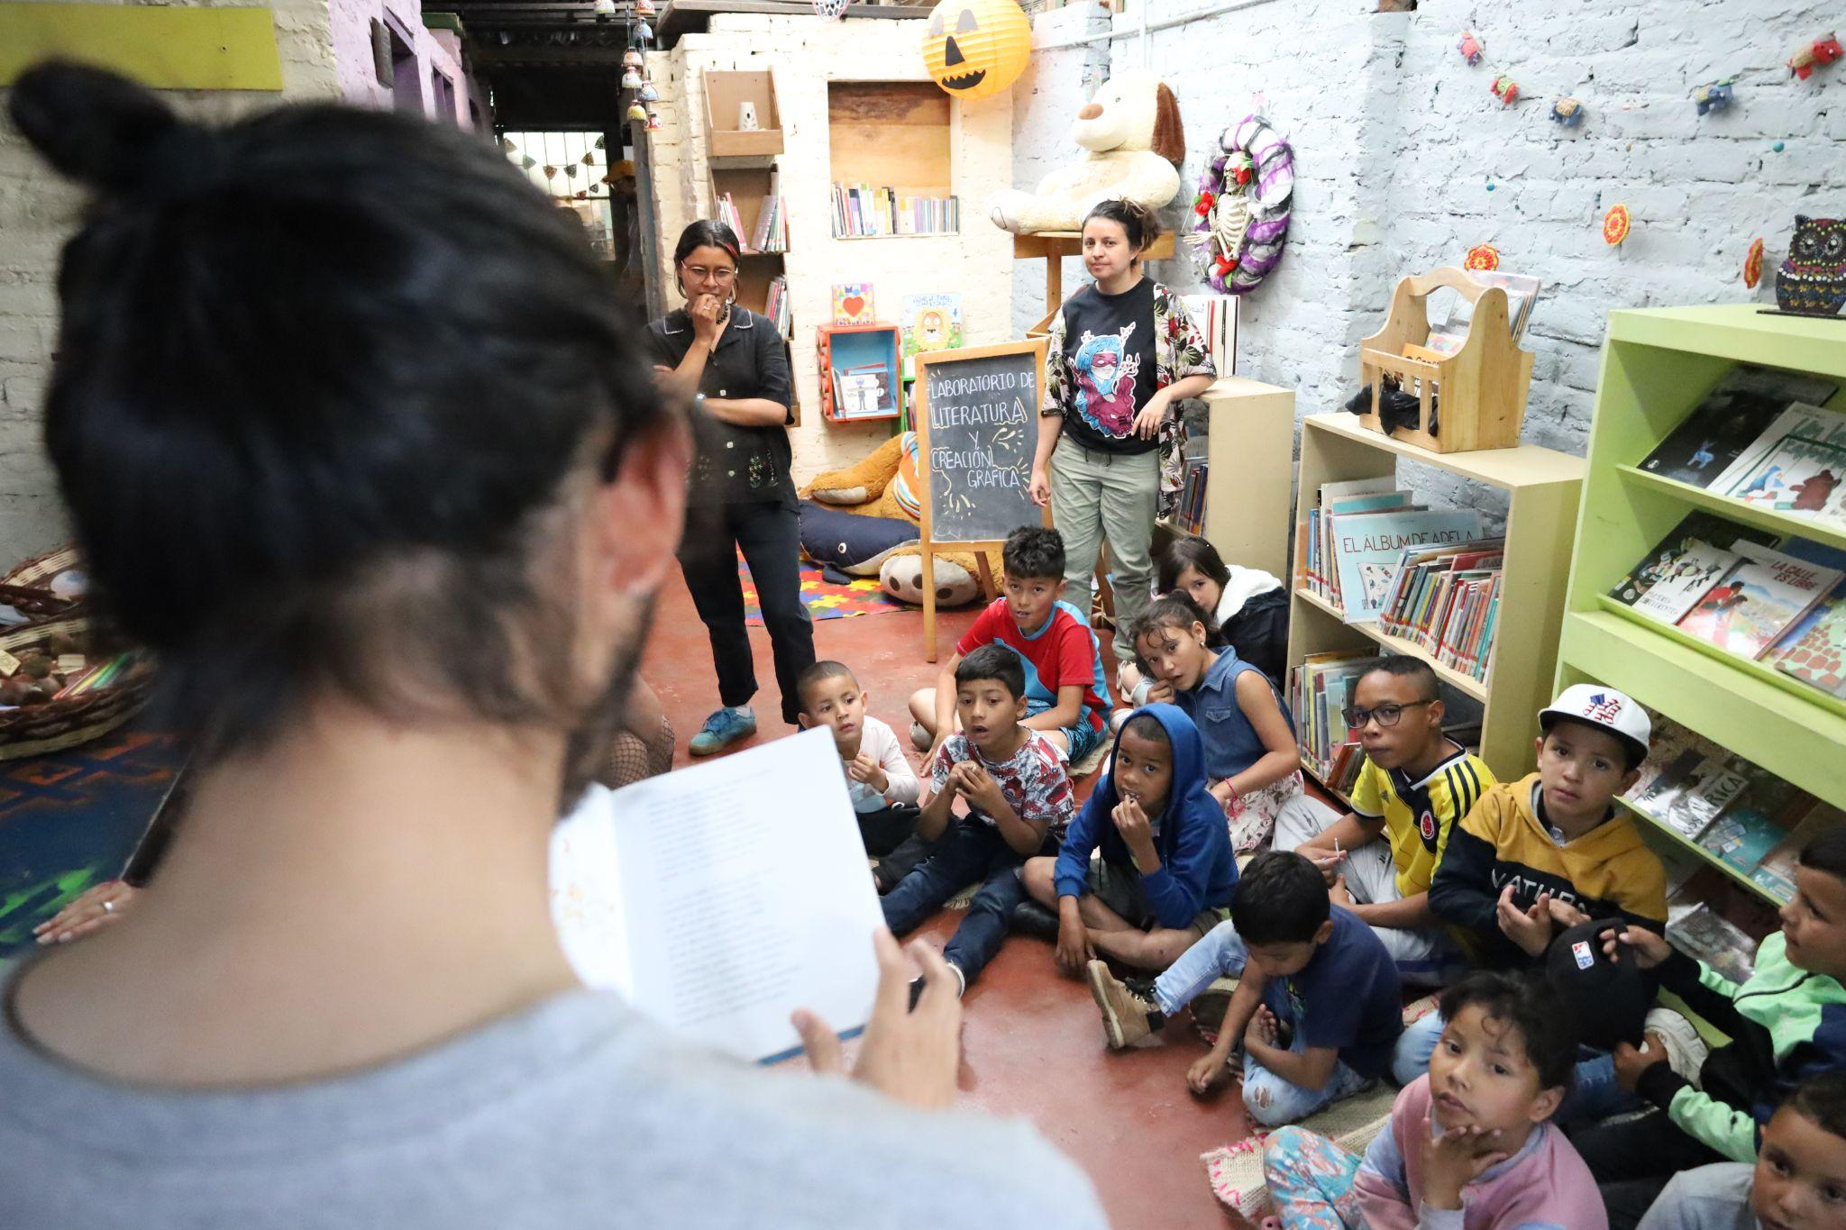
Entidad | 2024 Recursos Aportados | 2025 Recursos Destinados
SCRD | 2.463.032.439 | ?
IDARTES | 2.999.989.991 | ?
FUGA | 0 | ?
IDPC | 60.562.500 | ?
OFB | 79.946.841 | ?
TOTAL | $ 5.610.298.620

Slide 35

¡Gracias!
www.culturarecreacionydeporte.gov.co

